Slide 1
Москва
Karolina Godlewska
Weronika Mocarska
Wiktoria Jankowska

Slide 2
Допуск
Москва - столица России и самый большой город этой страны. Население - 12,6 миллиона человек. Один из важнейших политических, экономических, культурных, религиозных, финансовых, образовательных, коммуникационных и туристических центров России. Москва является резиденцией высших государственных органов России, включая президента, парламент и правительство.

Slide 3
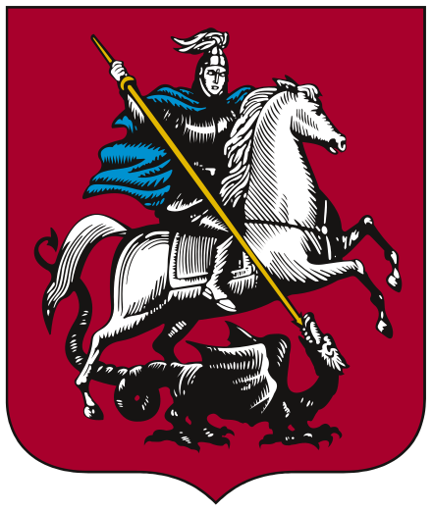
История
Ежи Долгоруки построил на реке город-крепость. Первые записи датируются 1147 годом, и именно эта дата считается датой основания города. Москва имеет богатую историю взаимопроникновения культур Востока и Запада. У поляков тоже есть своя визитная карточка в истории города. Они были единственными, кто покорил Москву, где в XVII веке два года располагались ее салоны.
Московский флаг
Герб Москвы

Slide 4
Расположение города
Москва расположена на берегу Москвы-реки в Восточной Европе, на границе Смоленской-Московской площади, Московско-Окской равнины и Мещорской низменности.
Москва на карте России

Slide 5
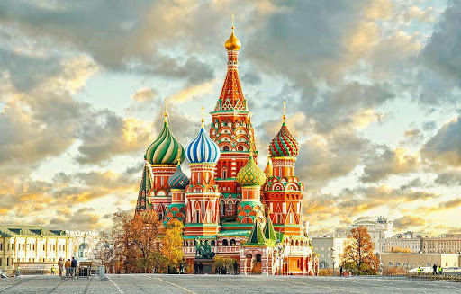
ДОСТОПРИМЕЧАТЕЛЬНОСТИ МОСКВЫ

Slide 6
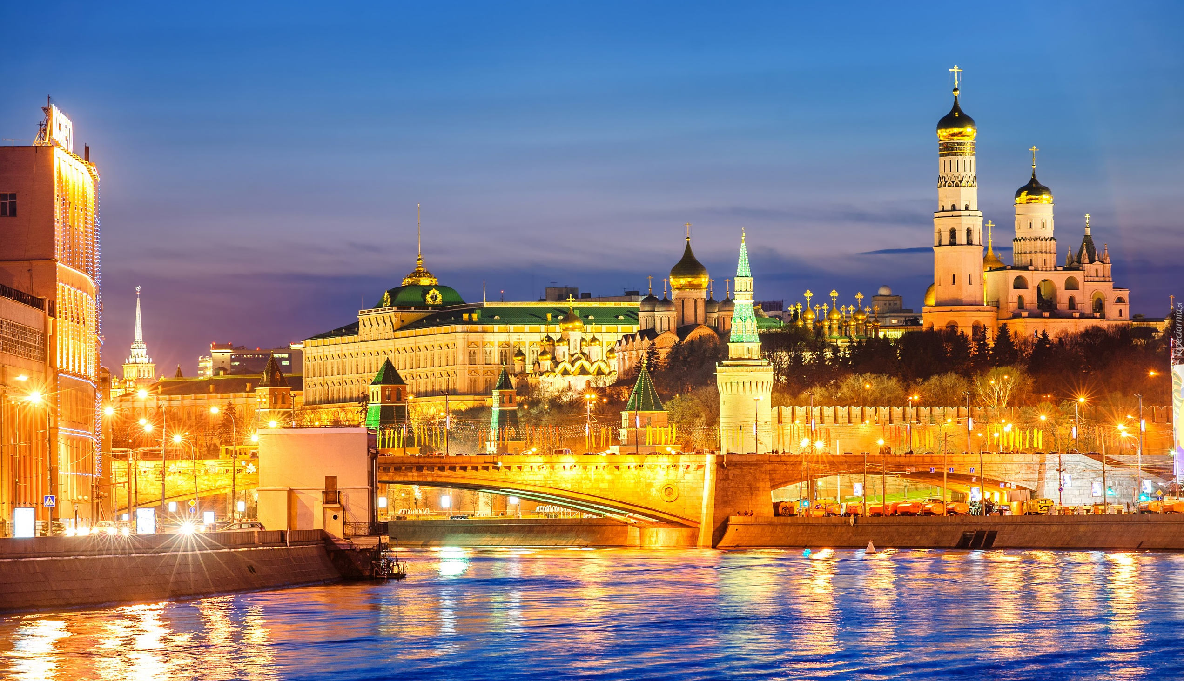
Московский Кремль
Город-крепость на холме на левом берегу Москвы-реки. Его общая площадь составляет 28 га. Это цитадель с княжескими постройками, церквями и административными зданиями.

Slide 7
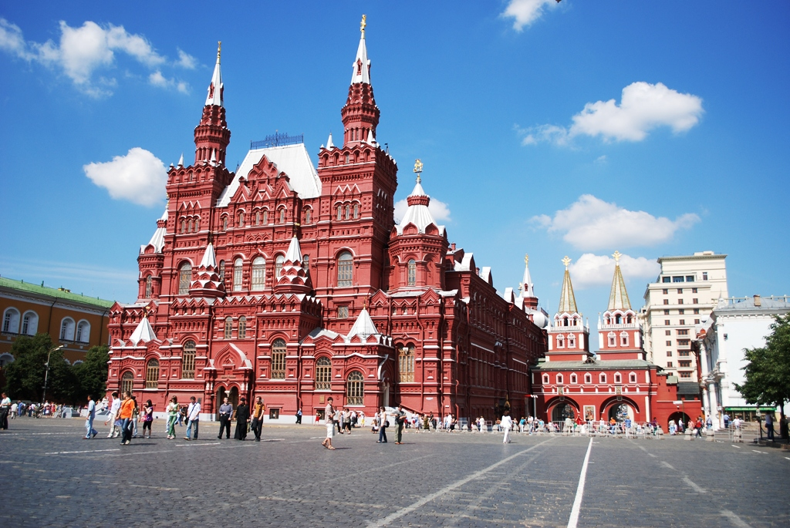
Красный квадрат
. Самая известная площадь Москвы, расположенная в центре города у Кремля. Это 330 м в длину и 70 м в ширину.

Slide 8
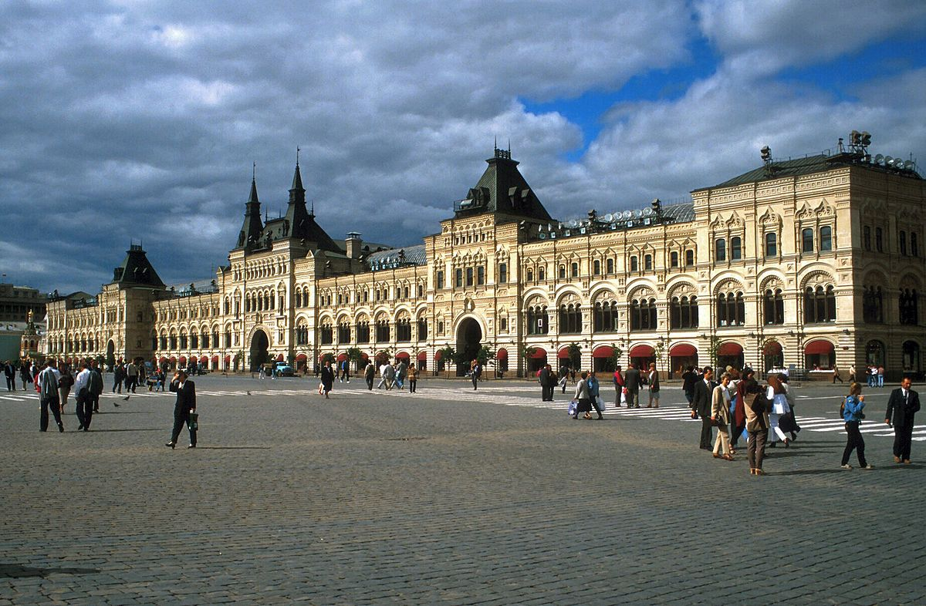
Московский универмаг с 1893 года.

Slide 9
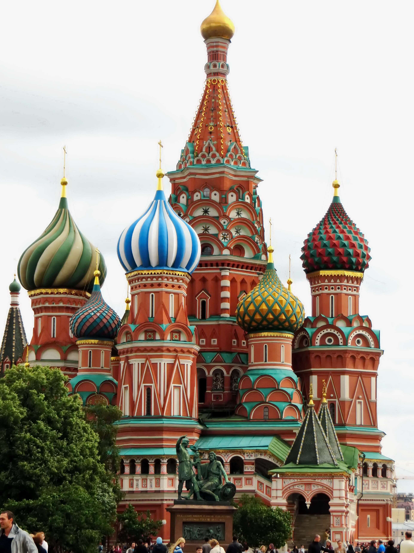
Собор Василия Блаженного
Собор в Москве расположен на Красной площади рядом с Кремлем. Построен царем Иваном Грозным в 1555–1561 годах в ознаменование победы в войне с казанскими татарами и взятия их столицы - города Казани.

Slide 10
КОНЕЦ
https://slideplayer.pl/slide/10470432/

